Slide 1


POLO INOLTRA
PESCARA
28-11-2014
Dal…
Toyota Production System
… al
Toyota Warehousing System
«L’approccio per migliorare i servizi logistici e creare competitività per le imprese»
Emanuele Cesari
Toyota Academy Manager

Slide 2













TOYOTA GROUP
17
CORPORATIONS
TOYOTA
GROUP
Notes:
2

Slide 3

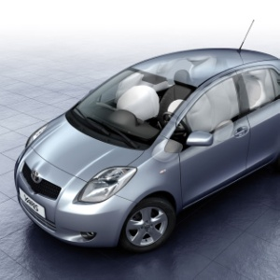
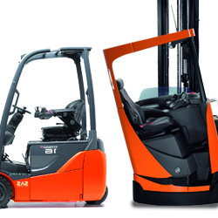


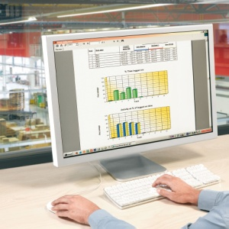
TICO: 5 Settori di Business
AUTOMOTIVE
MATERIAL HANDLING
ELETTRONICA
TESSILE
LOGISTICA

Slide 4

MISSION STATEMENT
Customers are stronger together with Toyota Material Handling.
“Diventare un partner di prima scelta per tutti i Clienti in cerca di soluzioni per la movimentazione delle merci e venire ampiamente riconosciuti sia grazie ai nostri prodotti e servizi all’avanguardia, che per il nostro profondo rispetto verso la società civile.”
“Conquistare la fiducia dei Clienti consegnando loro non solo prodotti e servizi di qualità superiore, ma anche in grado di fornire valore aggiunto al loro business.”
“Rispettare le aspettative e le ambizioni di dipendenti, dealers & partners attraverso una costante ricerca volta al miglioramento.”

Slide 5
TOYOTA ACADEMY
«Academy è la Training and Consulting Division di Toyota. Si basa sul principio che non è sufficiente sviluppare tecnologie sempre nuove e più evolute, occorre sviluppare al meglio il fattore umano - developing people - al fine di mettere la vostra azienda nelle condizioni di ambire al successo e creare valore.»
«Trasmettere esperienza e competenza dei valori Toyota e del suo saper fare a tutto a Clienti, Fornitori e Dipendenti. Questo è l’obiettivo della Academy. Un progetto che cresce assieme a chi lavora con Noi, per trasformare assieme il sapere in valore.»

Slide 6
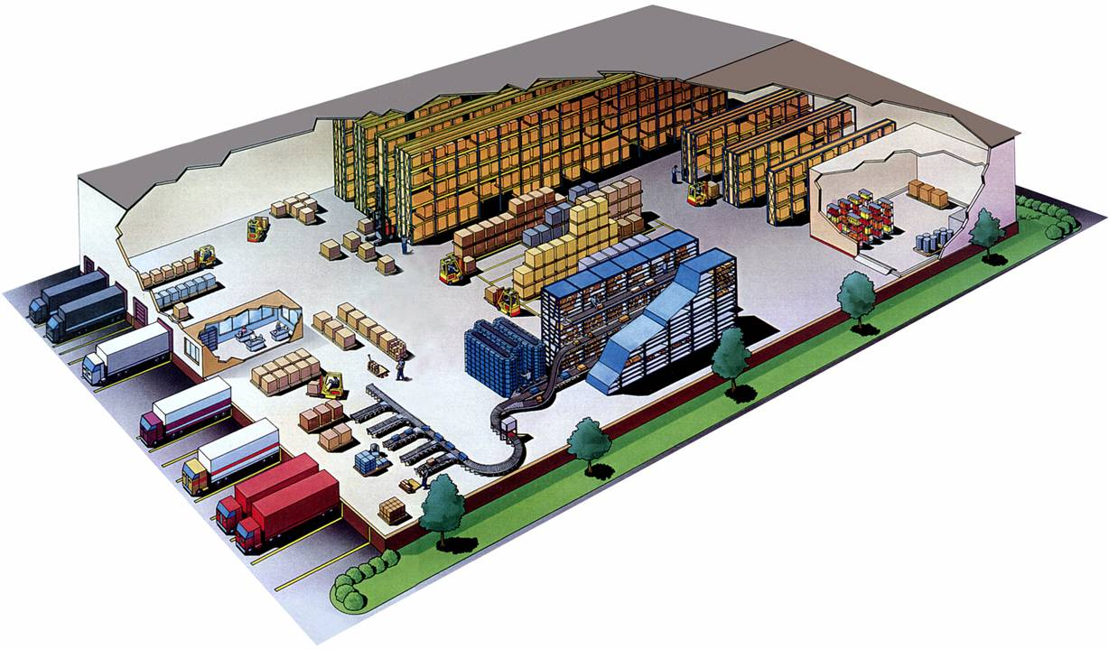
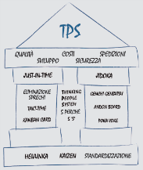
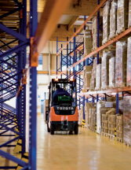



AREE DI INTERVENTO
Company Area
TWS
Toyota
Warehousing
System
TPS
Toyota
Production
System
TCS
Toyota
Customer
Service
TSS Toyota Safety System

Slide 7
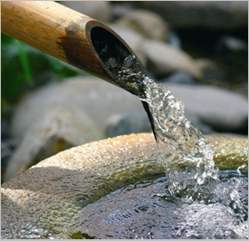




THE TOYOTA WAY
Genchi
Genbutsu
Kaizen
Challenge
Teamwork
Respect

Slide 8
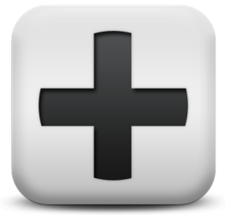
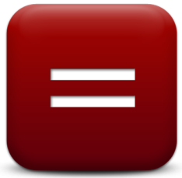
TOYOTA WAY: cos‘è ?
CULTURA AZIENDALE
REGOLE E VALORI
STRUMENTI E METODI
CHANGE MANAGEMENT

Slide 9

TOYOTA PRODUCTION SYSTEM
“Concetto di MUDA”
È un termine giapponese che si può tradurre con la parola spreco.
Con spreco intendiamo l’impegno di risorse ed energie che non aggiunge valore al prodotto, che non dà valore al Cliente.
Un prerequisito per apprendere l’approccio TPS è saper riconoscere e vedere gli sprechi.
Molti sprechi sono eliminabili nel breve termine.

Slide 10
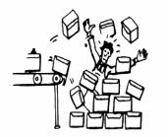
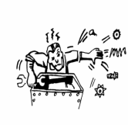
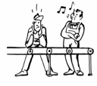

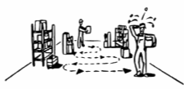
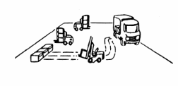
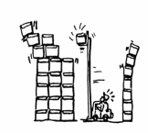

TPS: I 7 SPRECHI
Sovrapproduzione
Prodotti difettosi
Attese
Movimenti
Trasporti
Scorte
Perdite di processo

Slide 11

IL TPS: ELEMENTO PER CREARE
VALORE E STABILITÀ
+ VALORE
- SPRECHI
ECCELLENZA
OPERATIVA
+ FLUSSO
- LOTTI E CODE
KAIZEN

Slide 12
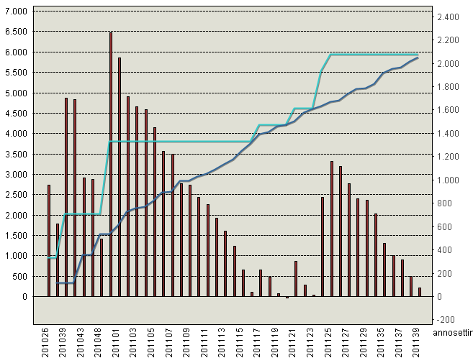

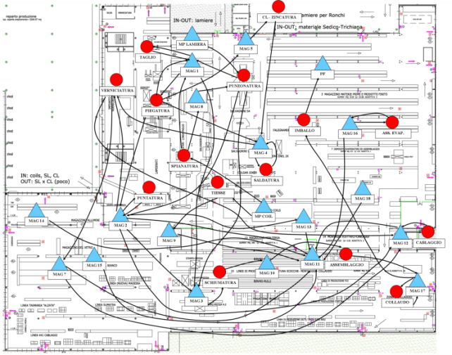
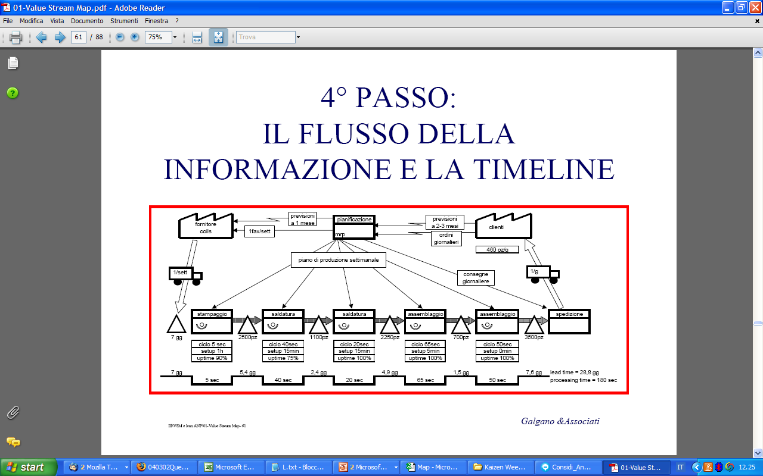
TWS: DA DOVE INIZIARE?
Genchi
Genbutsu
Andare alla fonte
per trovare i presupposti che ci consentano di prendere decisioni corrette

Slide 13
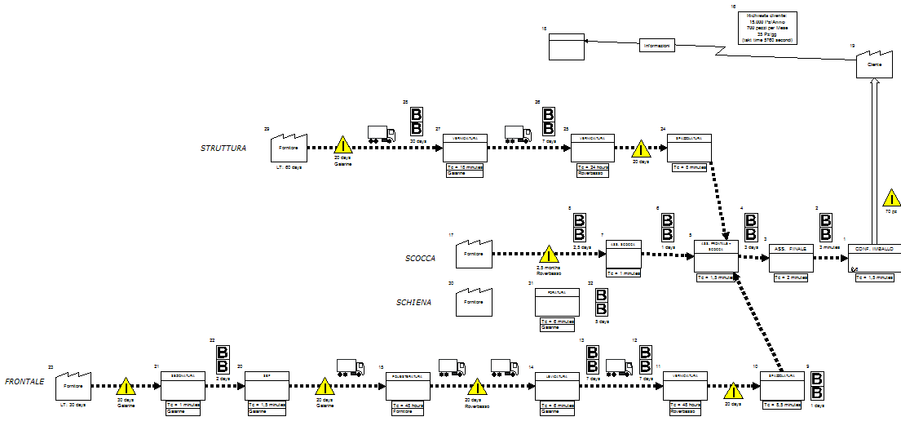
VALUE STREAM MAPPING:
ACTUAL STATE

Slide 14
IL VALUE STREAM MAPPING: FUTURE STATE
Tempo di attraversamento: 107 gg
Tempo a valore: 4 gg
-50 %
Tempo di attraversamento: 50 gg
Tempo a valore: 4 gg

Slide 15
DAL TPS AL TWS: FRAMEWORK OPERATIVO
Analisi e mappatura actual state (AS IS)
Definizione future state (TO BE)
Definizione della potenzialità di movimentazione e ricettività a budget (target)
Challenge
Scelta della tipologia magazzino & attrezzature movimentazione e della tipologia di contratto
Determinazione area di stoccaggio & lay out ottimale
Implementazione politiche di gestione logistica
Condivisione dei risultati
Re - Plan

Slide 16

I PROGETTI
TOYOTA WAREHOUSING SYSTEM
Kaizen
ANALISI AS IS
PROGETTAZIONE TO BE
1a
2a
Analisi statica e dinamica
Progettazione statica e dinamica
1b
2b
Analisi organizzativa - gestionale
Progettazione organizzativa - gestionale
Cambiare per stare meglio
Miglioramento continuo.
Nessun processo potrà mai essere perfetto: per questo sarà sempre possibile migliorare
1c
2c
Analisi procedurale ed informativa
Progettazione procedurale ed informativa
Prima Fase
Seconda Fase:

Slide 17
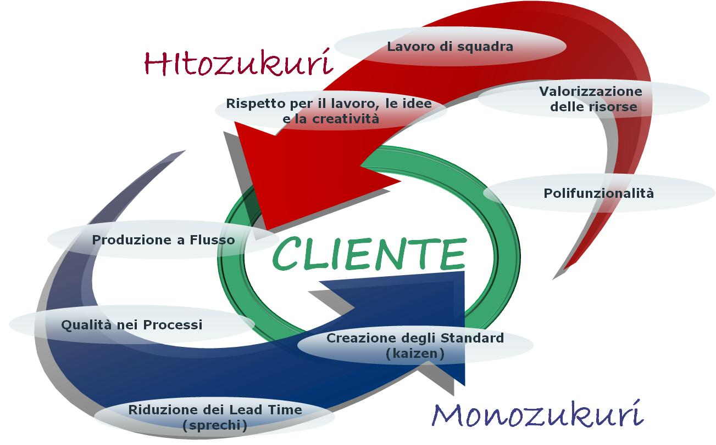
L’IMPORTANZA DELLE PERSONE
Teamwork
Respect

Slide 18
